Slide 1



K-Digital Training
한국IT교육원
졸음운전 방지 예방을 위한 인공지능 기반 차량내 전방주시 감지 여부
팀명 : 자율주행
팀원 : 조 수익, 김 덕열

Slide 2
목차
01. 프로젝트 개요
02. 프로젝트 팀 구성 및 역할
03. 프로젝트 수행 절차 및 방법
04. 프로젝트 수행 결과
05. 참고 문헌

Slide 3
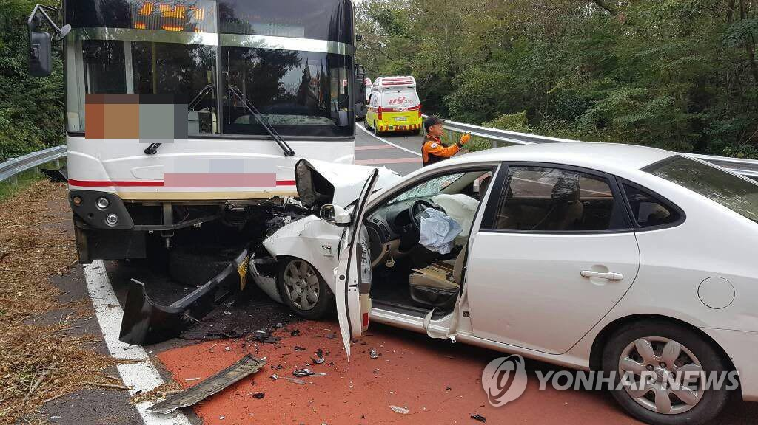

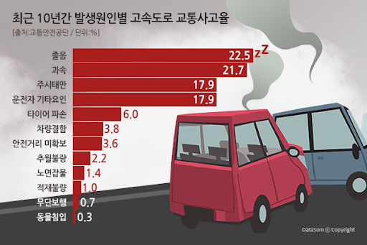
01
프로젝트 개요
▶
프로젝트 주제 및 선정 배경
졸음운전 방지 예방을 위한 전방 주시 감지 여부
졸음운전 경고 장치인 'DSM(Driver Status Monitoring) 시스템 개발
프로젝트 개발 환경
OpenCV : V 4.5.3
Python : V 3.8.10
Keras : V 2.4.3
Tensorflow : V 2.5.0
프로젝트 단계
졸음 운전자 상태 이미지 수집
수집한 이미지를 통한 학습
결과 도출 및 적용
기대 효과
전방을 주시하는지 확인하여 사고예방 가능
어두운 환경, 안경 착용, 마스크, 선글라스 등 DSM 인식률 향상

Slide 4
02
프로젝트 팀 구성 및 역할
▶
팀원 별 역할 및 담당 업무
훈련생 | 역할 | 담당 업무
조수익 | 팀장 | ▶ 알고리즘 개발 및 구현 ▶ 데이터 전처리 및 최적화 ▶ PPT 제작
김덕열 | 팀원 | ▶ 졸음운전 예방 데이터 이미지 수집 및 분류(전방주시 / 비 전방주시) ▶ PPT 제작 ▶ 발표

Slide 5
03
프로젝트 수행 절차 및 방법
▶
프로젝트 기간 및 구체적 활동
구분 | 기간 | 활동 | 비고
사전 기획 | ▶ 11/1(월) ~11/1(월) | ▶ 프로젝트 기획 및 주제 선정 ▶ 코드 구조 설계 (데이터셋, 알고리즘) | ▶ 아이디어 선정
데이터 수집 | ▶ 11/2(화) ~ 11/2(화) | ▶ 필요 데이터 및 수집 절차 정의 ▶ 데이터셋 확보 | ▶ AI-Hub 운전자 상태정보 이미지 수집
코드 구현 | ▶ 11/3(수) ~ 11/3(수) | ▶ 데이터셋 전처리 ▶ 모델 학습 | ▶ 최적화, 오류 수정
코드 함수화 | ▶ 11/4(목) ~ 11/4(목) | ▶ 인식률 개선 및 시연 ▶ ppt 제작
발표 자료 정리 | ▶ 11/5(금) ~ 11/5(금) | ▶ 최종 발표 | ▶ 발표
총 개발기간 | ▶ 11/1(월) ~ 11/5(금) (총 3주) | - | -

Slide 6
04
Flow Chart Algorithm
▶
졸음운전 방지 예방을 위한 차량내 전방주시 감지 알고리즘
MobileNetV2
MobileNetV2(모델 최적화)
Input Image
Data Preprocessing
Train
Face Detection
ResNet10_300X300_SSD
Face Crop
MobileNetV2 (Face Cop)
Predict
Output Image

Slide 7
04-1
Flow Chart Algorithm
▶
데이터 전처리
MobileNetV2
MobileNetV2(모델 최적화)
Input Image
Data Preprocessing
Train
Face Detection
ResNet10_300X300_SSD
Face Crop
MobileNetV2 (Face Cop)
Predict
Output Image

Slide 8
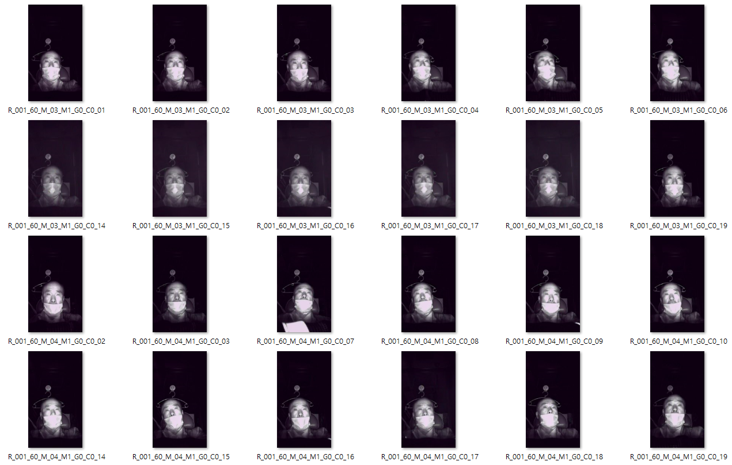
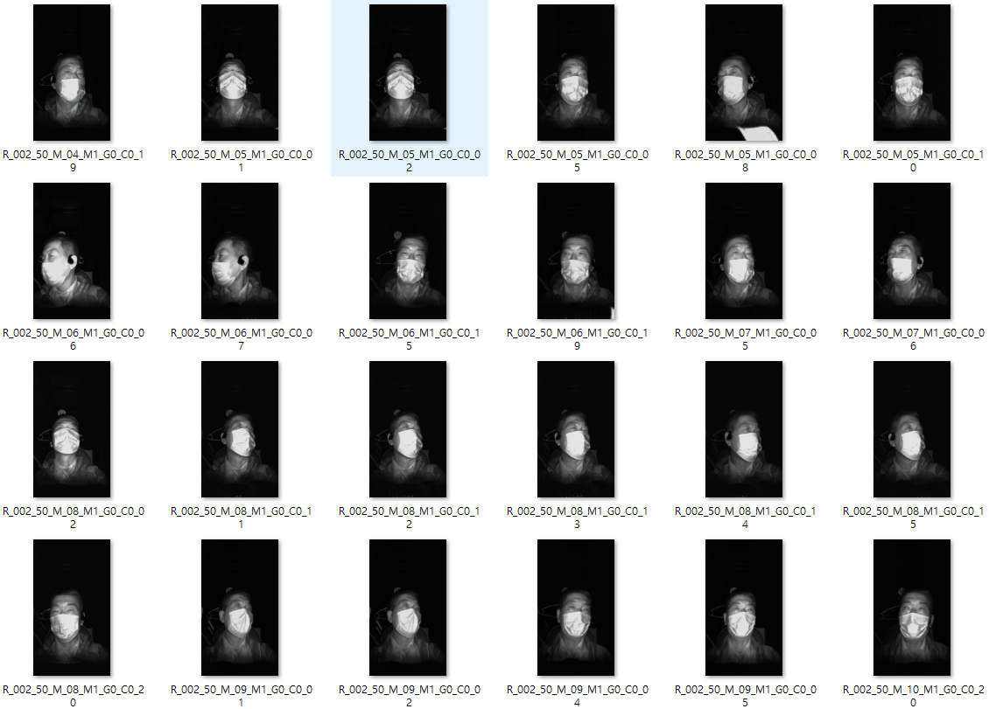
04-2
데이터셋 수집
▶
졸음운전 예방을 위한 운전자 상태 정보 영상 데이터 수집
전방 주시
Train_Data : 4,600장
Normal(전방 주시) : 3,639장
Abnormal(비전방 주시) : 961장
Image_size : 720 x 1280
비전방 주시

Slide 9
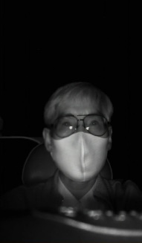
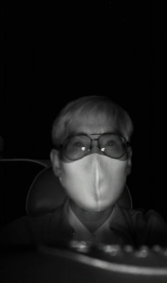

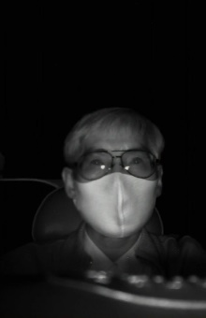
04-3
데이터 전처리
Input Image (720 X 1280)
Image Resize
(224 X 224)
데이터 증식
( Data Augmentation)

Slide 10
04-4
Flow Chart Algorithm
▶
MboileNetV2 Train
MobileNetV2
MobileNetV2(모델 최적화)
Input Image
Data Preprocessing
Train
Face Detection
ResNet10_300X300_SSD
Face Crop
MobileNetV2 (Face Cop)
Predict
Output Image

Slide 11
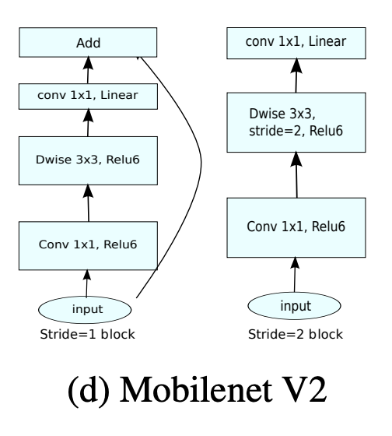
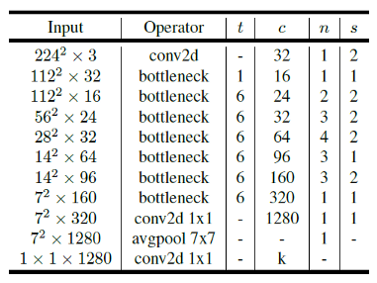
04-5
모델
▶
MobileNetV2
MobileNetV2 Convolution block
Architecture

Slide 12
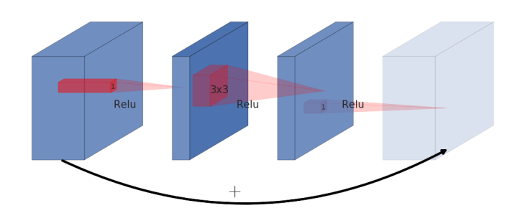
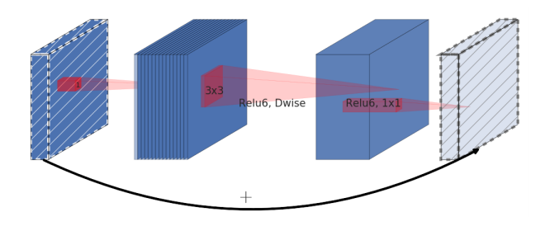
04-6
모델
▶
MobileNetV2
wide → narrow → wide 형태가 되어 가운데 narrow 형태가 bottleneck 구조 설계
처음에 들어오는 입력은 채널이 많은 wide한 형태이고 1x1 convolution을 이용하여 채널을 줄여 다음 layer에서 bottleneck을 설계
Bottleneck에서는 3x3 convolution을 이용하여 convolution 연산을 하게 되고 다시 skip connection과 합쳐 지기 위하여 원래의 사이즈로 복원함
이 논문에서 제안된 inverted residual은 일반적은 residual block과 정반대로 움직임
처음 입력으로 그려진 점선 형태의 feature는 linear bottleneck 이다
(ReLU를 거치지 않음)
즉 narrow → wide → narrow 구조로 skip connectio을 합쳐짐
목적은 압축된 narrow layer를 skip connection으로 사용함으로써 메모리 사용량을 줄이기 위함이다

Slide 13
04-7
모델
▶
MobileNetV2(모델 최적화)
MobileNetV2 + User Layer Add
layers .AveragePooling2D(pool_size=(7, 7))
layers.Flatten
layers.Dense(128, activation=“relu”)
Laers.Dropout(0.5)
Laers.Dense(2, activation=“softmax”)

Slide 14
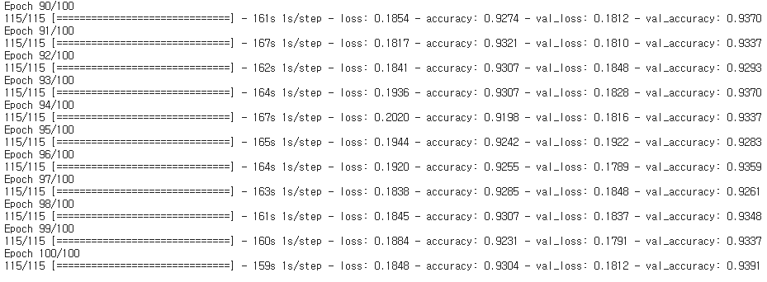
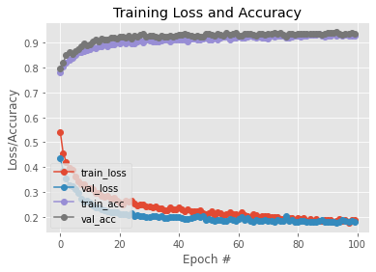
04-8
성능 평가
Epoch : 100
Accuracy : 93%
Loss : 18%

Slide 15
04-9
Flow Chart Algorithm
▶
프로젝트 기간 및 구체적 활동
MobileNetV2
MobileNetV2(모델 최적화)
Input Image
Data Preprocessing
Train
Face Detection
ResNet10_300X300_SSD
Face Crop
MobileNetV2 (Face Cop)
Predict
Output Image

Slide 16
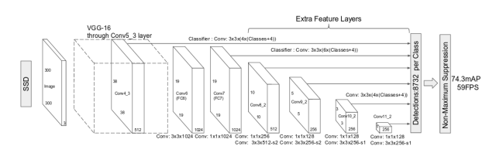

04-10
Face Detection
▶
ResNet SSD 모델
SSD는 VGG19 네트워크를 Feature 추출기로 사용하는 Single Shot Detector이다. (Faster R-CNN의 CNN과 동일)
Test Image
ResNet10_300X300_SSD
Result

Slide 17
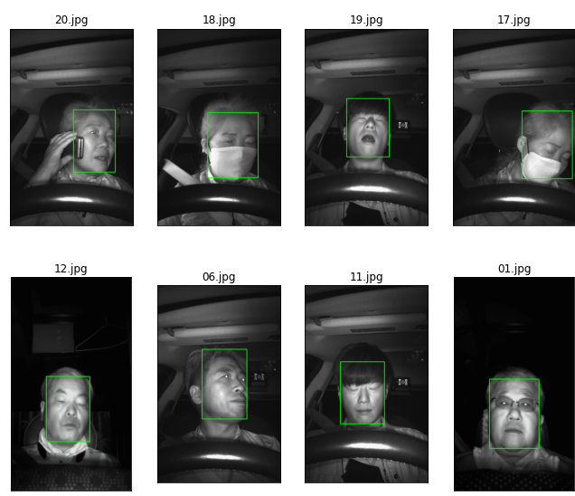
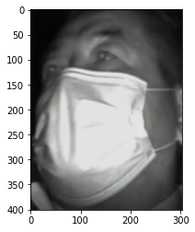
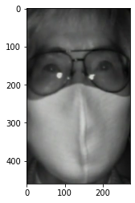
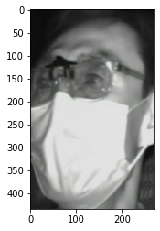
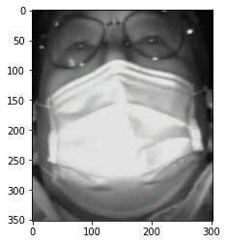
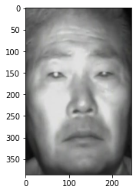
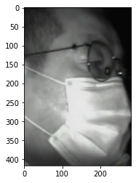
04-11
Face Detection
Face Detection
Face Crop

Slide 18
04-12
Flow Chart Algorithm
▶
프로젝트 기간 및 구체적 활동
MobileNetV2
MobileNetV2(모델 최적화)
Input Image
Data Preprocessing
Train
Face Detection
ResNet10_300X300_SSD
Face Crop
MobileNetV2 (Face Cop)
Prediction
Output Image

Slide 19
04-13
Prediction
layers .AveragePooling2D(pool_size=(7, 7))
layers.Flatten
layers.Dense(128, activation=“relu”)
Laers.Dropout(0.5)
Laers.Dense(1, activation=“softmax”)
Prediction
Output Image

Slide 20
04-14
Flow Chart Algorithm
▶
프로젝트 기간 및 구체적 활동
MobileNetV2
MobileNetV2(모델 최적화)
Input Image
Data Preprocessing
Train
Face Detection
ResNet10_300X300_SSD
Face Crop
MobileNetV2 (Face Cop)
Predict
Output Image

Slide 21
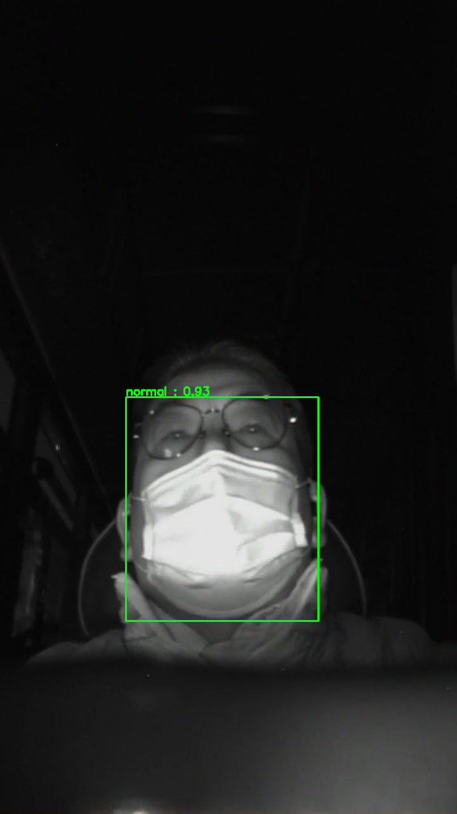
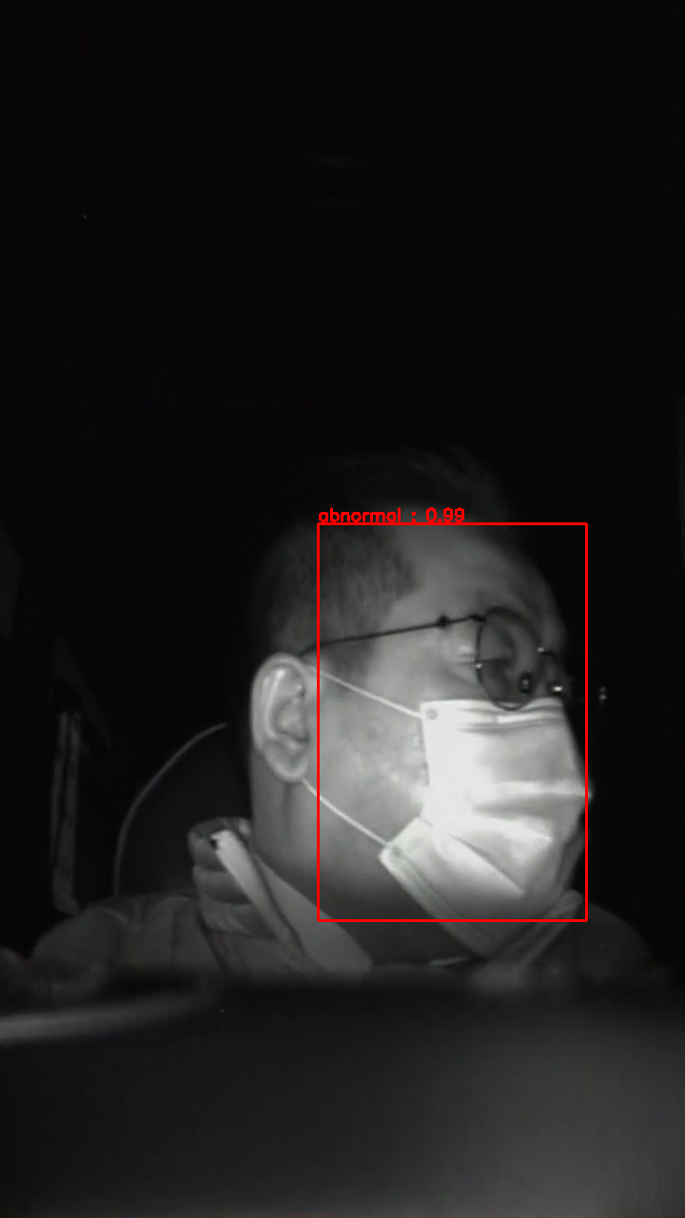
05
결과
전방 주시 : 93%
비 전방 주시 : 99%

Slide 22
06
참고 문헌
▶
참고문헌 및 참고 사이트
[1] AI Hub ,「 졸음운전 예방을 위한 운전자 상태 정보 영상」,『 개방데이터/안전』, https://aihub.or.kr/aidata/30744, 2021.11.02 검색
[2] 까먹으면 다시 보려고 정리하는 블로그, 「[논문 읽기] MobileNetV2(2018) 리뷰, MobileNetV2: Inverted Residuals and Linear Bottlenecks」, 『딥러닝 공부방』,https://deep-learning-study.tistory.com/541 , 2021.11.04 검색

